Slide 1
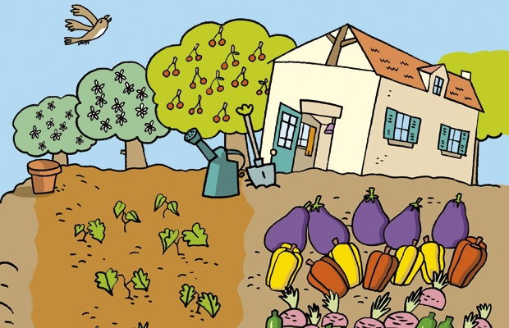
GenerAction-chef Cuciniamo insieme senza fornelli
……….Dopo lavoro….
Cec Catania

Slide 2
GenerAction-chef
«Corso di cucina e presentazione senza fornelli»
Si organizzeranno degli incontri di cucina o presentazione piatti e la loro presentazione
Numero incontro tre dalle 17,30 alla 18,30 in bouvette
La settimana successiva a ogni incontro si organizzeranno delle prove dove tre/due squadre trasversali di tre componenti (B. J e O) seguiranno il piatto della lezione precedente.
Vincerà la squadra che alla fine delle tre prove realizzerà i piatti migliori
Giuria trasversale
Premio da definire.

Slide 3
GenerAction-chef
Si realizzeranno pietanze facili e che non prevedono l’uso di fornelli
Saranno individuate delle figure all’interno della piattaforma con spiccate
competenze che cureranno a turno la realizzazione delle pietanze e della sfida successiva
Gli incontri culinari previsti sono tre e le squadre vinceranno alla fine delle tre prove

